Slide 1


시각장애인을 위한 촉지도 제작 도구 , 비다 VIDA
VIDA 김석현
김서현

Slide 2
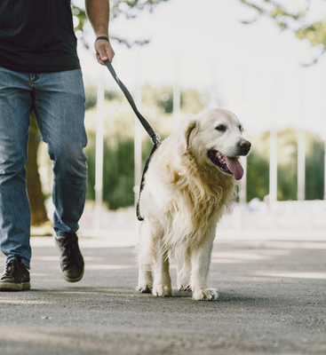



01
프로젝트 개요
02
공공 데이터를 활용한 사회 문제 해결
03
제품 소개
04
시장성 & 사업화

Slide 3
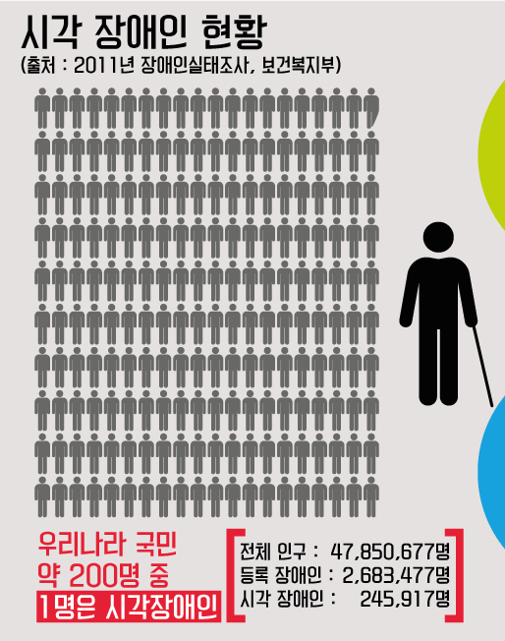
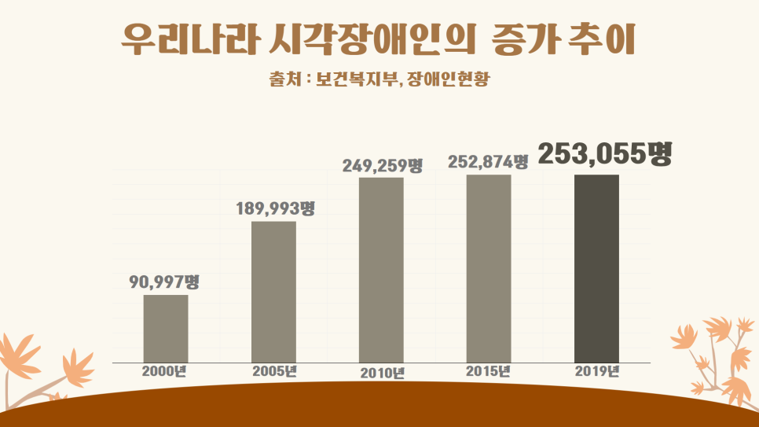
01 Background – Problem.1
시각 장애인
증가에 대한
사회적 문제
Problem 1.
시각 장애인의 증가
시각장애인이 증가하면서 사회적 문제가 커지고 있습니다.
2000년부터 지금까지 꾸준하게 시각장애인의
인구 수가 증가하고 있고,
시각장애인에 대한 사회적 문제가 심각해져 가고
있습니다

Slide 4
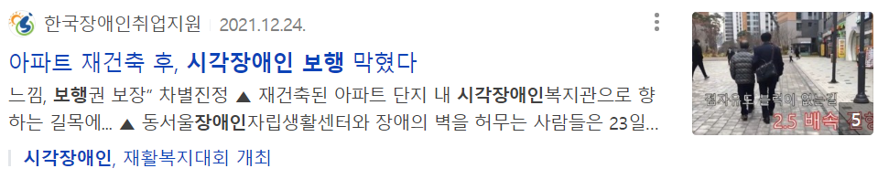
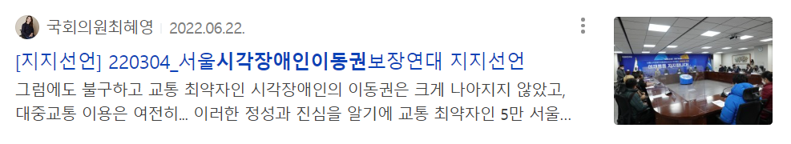
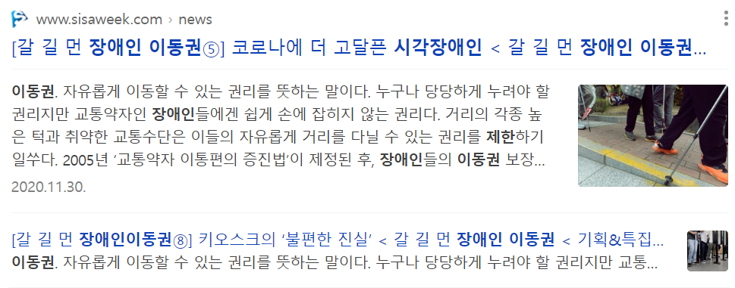
01 Background - Problem.2
시각 장애인의
독립 보행
Problem 2.
시각 장애인의 이동권
시각 장애인이 생활에서 불편함을 느끼는 것에는 여러 가지가 있지만, 그중 가장 심각한 것은 장애로 인한
이동권 제한입니다.
시각장애인을 대상으로 조사한 결과에 따르면
외출, 정서적 안정, 경제 활동 순서로
불편한 점을 나타내고 있다.
보건복지부 2020년 시각장애인 실태 조사
:http://www.mohw.go.kr/react/al/sal0301vw.jsp?PAR_MENU_ID=04&MENU_ID=0403&CONT_SEQ=365357&page=1

Slide 5



01 Background - Solution
HOW ?
어떻게 하면,
사회적으로 사각지대에 놓여있는 시각 장애인들이
안전하게 보행할 수 있을까?
SOLUTION !
시각장애인 독립 보행 장려
간편하고 쉬운 촉각 지도 제작
시각 장애인에게 독립보행은
자립의 상징입니다.
독립 보행을 장려하여
사회 문제를 해결하겠습니다.
전국의 26만명의 시각 장애인에게
VIDA형 촉각 지도를 배포를 위하여
비전문가도 손쉽게 사용할 수 있는
인터페이스를 제공

Slide 6
01
프로젝트 개요
02
공공 데이터를 활용한 사회 문제 해결
03
제품 소개
04
시장성 사업화 & 기술성

Slide 7




02 공공 데이터를 활용한 사회 문제 해결 – 전문가 인터뷰
전문가 인터뷰
Q , 시각 장애인에게 촉각 지도 필요성
독립 보행이 가능한 시각 장애인이라도 근처 지리를 파악 못한 분들이 많습니다.
주변 랜드마크나 사거리 모양, 골목길 등 의 위치를 파악할 수 있다면
도움이 많이 됩니다.
Q , 보행 교육에 촉각 지도 필요성
이미 보행교육에 촉각지도가 교육자료로 사용되고 있습니다.
마분지 혹은 스티로폼으로 자체적으로 제작하고 있지만 일회성으로
내구성이 약해서 오래 사용하지는 못하고 있습니다.
인터뷰는 ４개 복지관에 계신
보행지도사, 자립 지원팀을 대상으로
보행 교육과 촉각지도의 관계에 대해
인터뷰를 진행했습니다．
Q, 비즈니스 질문
프로토 타입을 제공한다면 사용할 의향이 있는지?
촉각 지도를 사용할 의향이 있고 시각 장애인과 함께
피드백을 해드리겠습니다.

Slide 8
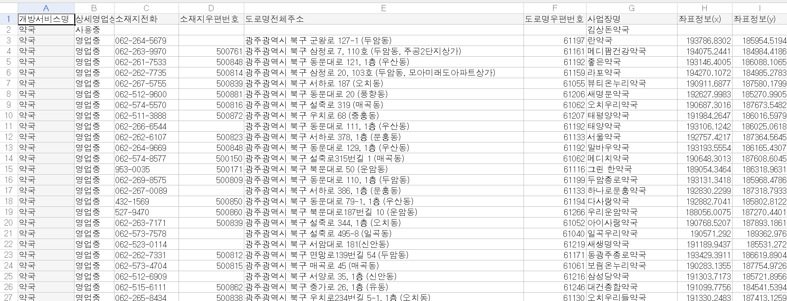
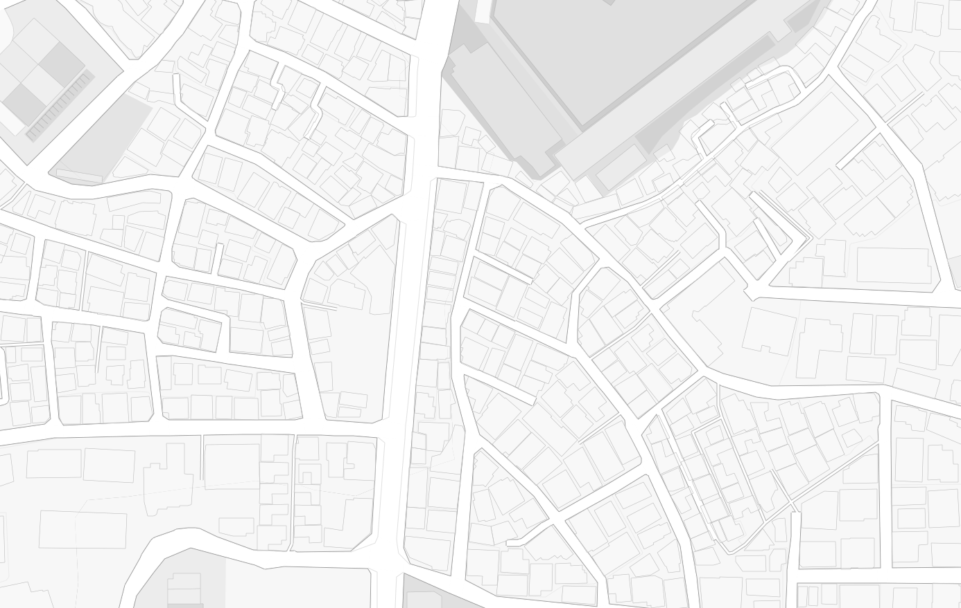
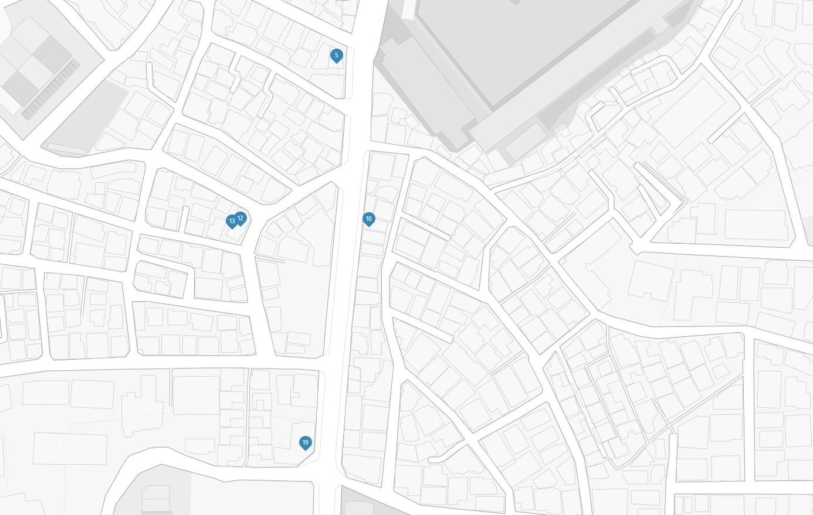
02 공공 데이터를 활용한 사회 문제 해결 – 공공 데이터 소개
공공 데이터 활용
국토교통부 국토지리정보원
영상지도, 배경지도 API
CSV 행정안전부_병원
CSV 행정안전부_약국
CSV 보건복지부_장애인복지관
OpenAPI 서울시 스마트맵

Slide 9
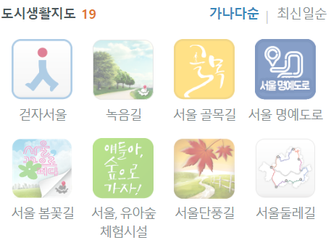
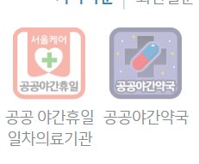
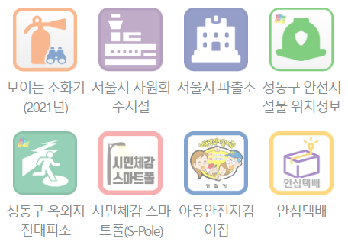
02 공공 데이터를 활용한 사회 문제 해결 – 공공 데이터 소개
공공 데이터 활용
산책로
병원 및 약국
치안 및 재난
국토교통부 국토지리정보원
영상지도, 배경지도 API
CSV 행정안전부_병원
CSV 행정안전부_약국
CSV 보건복지부_장애인복지관
OpenAPI 서울시 스마트맵

Slide 10

02 공공 데이터를 활용한 사회 문제 해결 – 사회 문제 해결
Question. 1
Question. 2
사회적 문제 해결에 실질적 도움을 줄 수 있는가?
결과물 기반으로 사회문제 해결을 위해 구체적 활용 방안을 마련했는가?
VIDA는 시각 장애인의 독립 보행,
즉 자립을 위하여 미리 주변 지리와 환경을
학습할 수 있도록 도움을 줄 수 있습니다.
각 복지관의 보행지도사와 독립 보행 관련
실무자에게 VIDA 촉지도을 보행 교육에
사용할 수 있다는 긍정적인 답변을 얻었습니다.

Slide 11
02 공공 데이터를 활용한 사회 문제 해결 – 사회 문제 해결
Question. 1
Question. 2
사회적 문제 해결에 실질적 도움을 줄 수 있는가?
결과물 기반으로 사회문제 해결을 위해 구체적 활용 방안을 마련했는가?
VIDA는 시각 장애인의 독립 보행,
즉 자립을 위하여 미리 주변 지리와 환경을
학습할 수 있도록 도움을 줄 수 있습니다.
각 복지관의 보행지도사와 독립 보행 관련
실무자에게 VIDA 촉지도를 보행 교육에
사용할 수 있다는 긍정적인 답변을 얻었습니다.

Slide 12
01
프로젝트 개요
02
공공 데이터를 활용한 사회 문제 해결
03
제품 소개
04
시장성 사업화 & 기술성

Slide 13
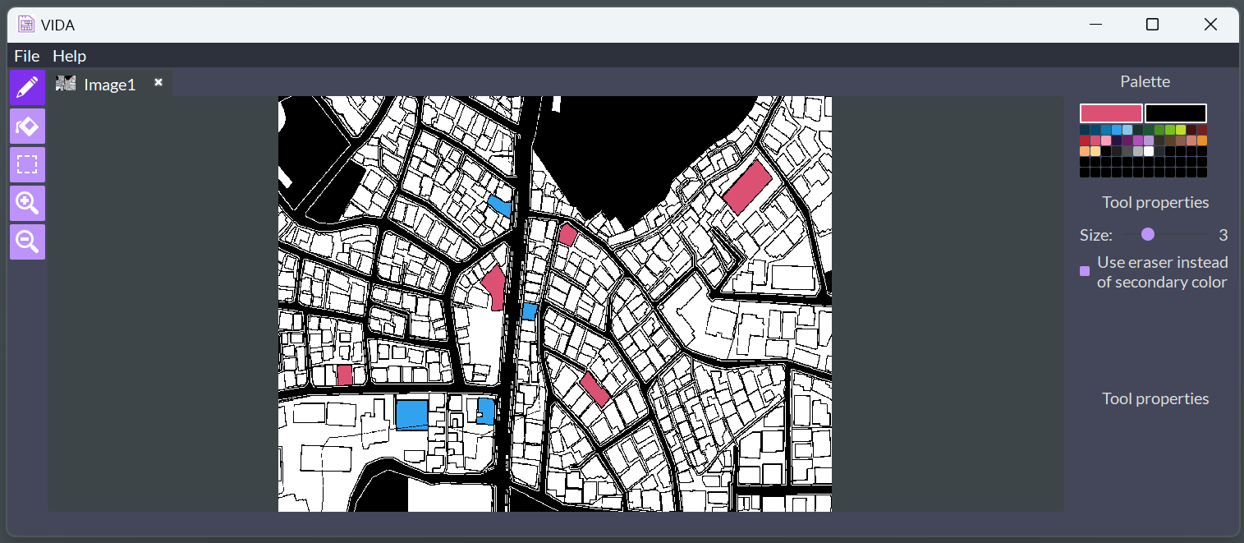
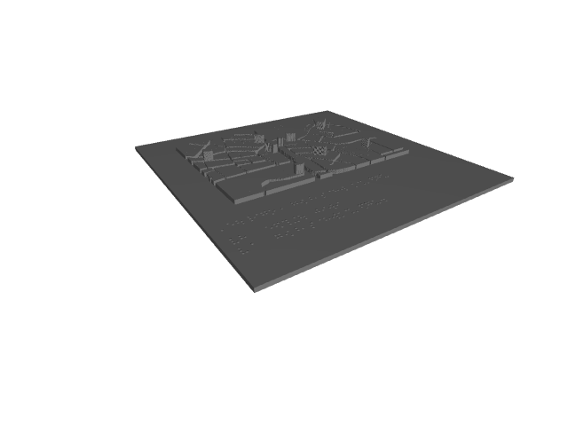
03 Product – 제품 소개
VIDA 비다
VIDA는 GUI 인터페이스를 제공하는
3D 모델링 도구입니다.
기존 3D 모델링 도구(Blender, AutoDesk)와 차별점은
3D 비전문가도 사용이 가능하도록 정규화 작업,
모델링 작업등을 자동화하여 쉽고 간편하게 촉지도를
생성할 수 있습니다.

Slide 14

03 Product – 제품 사용자 & 수혜자
프로그램 사용자 : 복지사, 자원 봉사자
최종 수혜자 : 시각 장애인
VIDA의 타겟 사용자는
복지사, 자원 봉사자입니다.
3D 비전문가도 쉽게 사용 가능하게
인터페이스를 제공하여 빠르고 간단하게
3D 촉지도 모델을 제작할 수 있게 합니다
VIDA의 최종 산출물인 촉각 지도의
사용자는 시각 장애인입니다.
VIDA를 사용하여 촉지도를 만들고
최종적으로 시각 장애인이 사용하는 구조입니다.

Slide 15
03 Product – 제품 사용자 & 수혜자
프로그램 사용자 : 복지사, 자원 봉사자
최종 수혜자 : 시각 장애인
VIDA의 타겟 사용자는
복지사, 자원 봉사자입니다.
3D 비전문가도 쉽게 사용 가능하게
인터페이스를 제공하여 빠르고 간단하게
3D 촉지도 모델을 제작할 수 있게 합니다
VIDA의 최종 산출물인 촉각 지도의
사용자는 시각 장애인입니다.
VIDA를 사용하여 촉지도를 만들고
최종적으로 시각 장애인이 사용하는 구조입니다.

Slide 16
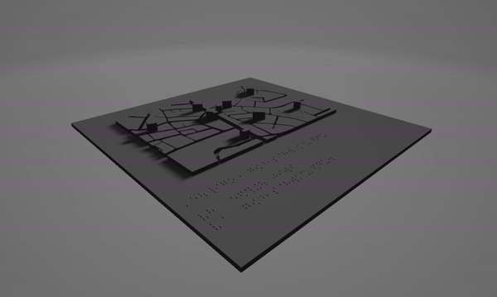
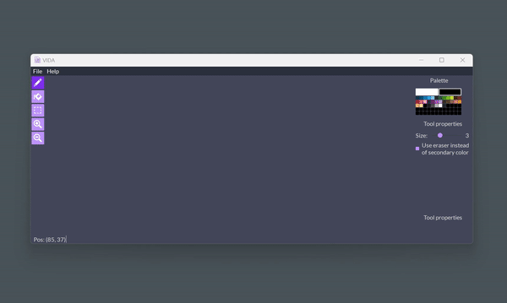
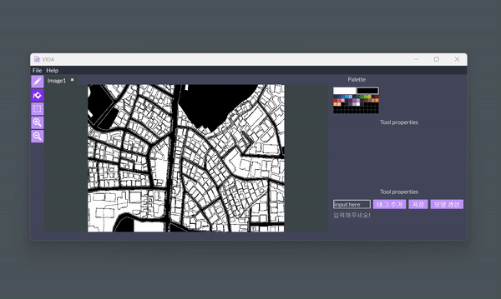

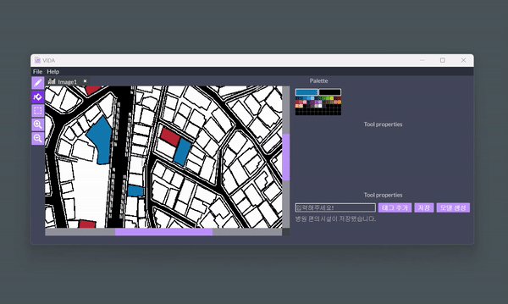
03 Product – 제품 사용 방법
이미지 입력
건물 선택
편의시설 입력
저장
VIDA형 촉지도
촉지도는 크게 지도 영역, 점자 영역으로 나누어집니다.
지도 영역은 백지도 기반으로 만들어졌습니다.
도로, 건물 영역, 편의 시설 총 크게 3가지로 구분됩니다.
점자 영역은 신청 주소지, 편의시설 종류를 점자로 표현합니다.

Slide 17
01
프로젝트 개요
02
공공 데이터를 활용한 사회 문제 해결
03
제품 소개
04
시장성 & 사업화

Slide 18


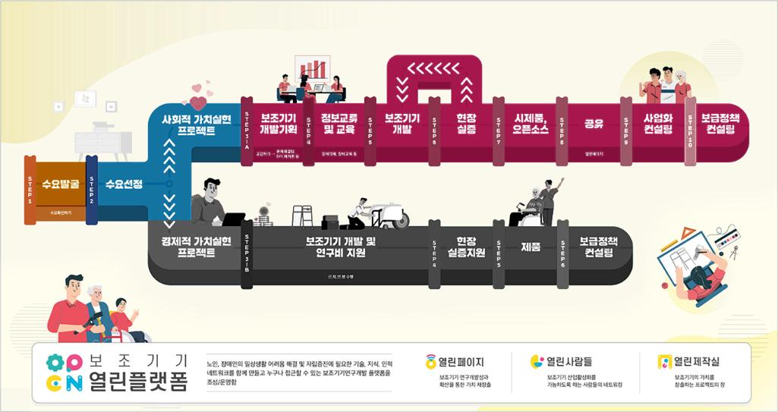
04 PLAN – 보조 기기 시장 규모
시장 규모
보건복지부 – 장애인복지_장애인 보조기기
2022년_보건복지부_소관_예산_및_기금운용계획_개요.pdf
-> 290억원
서울특별시 – 장애인복지_장애인 보조기기 지원
서울특별시_연도별_예산서_2022년.pdf
-> 303,646,000원
경기도 – 장애인복지_장애인 보조기기 지원
경기도_연도별_예산서_2022년.pdf
-> 교부(253,164,000) + 관리(109,875,000)
= 363,039,000원
시장 규모
보건복지부 – 장애인복지_장애인 보조기기
2022년_보건복지부_소관_예산_및_기금운용계획_개요.pdf
-> 290억원
서울특별시 – 장애인복지_장애인 보조기기 지원
서울특별시_연도별_예산서_2022년.pdf
-> 303,646,000원
경기도 – 장애인복지_장애인 보조기기 지원
경기도_연도별_예산서_2022년.pdf
-> 교부(253,164,000) + 관리(109,875,000)
= 363,039,000원
보조 기기 제작 지원
지원 기관 : 보건복지부, 국가보훈처, 국민건강보험 …

Slide 19
04 PLAN – 보조 기기 시장 규모
시장 규모
보건복지부 – 장애인복지_장애인 보조기기
2022년_보건복지부_소관_예산_및_기금운용계획_개요.pdf
-> 290억원
서울특별시 – 장애인복지_장애인 보조기기 지원
서울특별시_연도별_예산서_2022년.pdf
-> 303,646,000원
경기도 – 장애인복지_장애인 보조기기 지원
경기도_연도별_예산서_2022년.pdf
-> 교부(253,164,000) + 관리(109,875,000)
= 363,039,000원
시장 규모
보건복지부 – 장애인복지_장애인 보조기기
2022년_보건복지부_소관_예산_및_기금운용계획_개요.pdf
-> 290억원
서울특별시 – 장애인복지_장애인 보조기기 지원
서울특별시_연도별_예산서_2022년.pdf
-> 303,646,000원
경기도 – 장애인복지_장애인 보조기기 지원
경기도_연도별_예산서_2022년.pdf
-> 교부(253,164,000) + 관리(109,875,000)
= 363,039,000원
보조 기기 제작 지원
지원 기관 : 보건복지부, 국가보훈처, 국민건강보험 …

Slide 20

04 PLAN – 사업화
시각 장애인
촉지도 배포
촉지도 활용 보행 교육
촉지도 신청
비다
VIDA
촉지도 제작 대행
촉지도 제작 요청
촉지도 제작 대행 및
VIDA 라이센스 판매
교육용 촉지도 요청
복지관 및 공공기관
사업자
보행 지도사

Slide 21
04 PLAN – 사업화
시각 장애인
촉지도 배포
촉지도 활용 보행 교육
촉지도 구매 및 판매
촉지도 신청
비다
VIDA
촉지도 제작 대행
촉지도 제작 요청
촉지도 제작 대행 및
VIDA 라이센스 판매
교육용 촉지도 요청
복지관 및 공공기관
사업자
보행 지도사

Slide 22
감사합니다
VIDA 김석현
김서현

